Slide 1
Para hacer ahora
1) What is an infinitive?
2) What do we do when we conjugate a verb?
3) Define the following subjects in English: yo, tú, él, ella, usted, nosotros, nosotras, ellos, ellas, ustedes

Slide 2
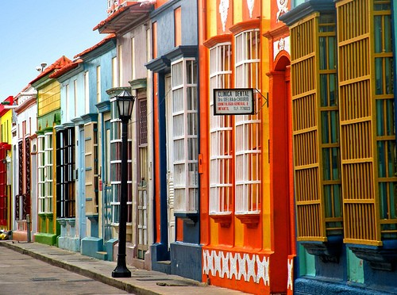
Hoy es el 4 de enero.

Slide 4
El objetivo
We are learning to conjugate –ar verbs.

Slide 5
Los verbos
There are three types of verbs in Spanish:
-ar verbs
-er verbs
-ir verbs
How do you know whether a verb is an –ar verb, -er verb or –ir verb?
Simply look at the end of the infinitive. The last two letters of the infinitive will classify the verb for you!

Slide 6
Unos ejemplos
Hablar
Vivir
Cantar
Comer
Estudiar
Escribir
Leer

Slide 7
Más práctica
1. Necesitar
2. Correr
3. Nadar
4. Describir
5. Pintar
6. Beber
7. Abrir
8. Dividir
9. Vender
10. Caminar

Slide 8
-AR Verbs
We will begin our study of –ar verbs today. By following a few easy steps, we can easily conjugate an –ar verb for any subject.
Let’s begin by studying the infinitive “comprar”.

Slide 9
Comprar
The infinitive “comprar” means “to buy”.
We know it is an –ar verb because it ends in the letters –ar.
In order to conjugate the infinitive “comprar” we must drop the last two letters and add the following…

Slide 10
Yo compro | Nosotros/Nosotras compramos
Tú compras
Él/ella/usted compra | Ellos/ellas/ustedes compran

Slide 11
Yo compro un libro.

Slide 12
Tú compras un bolígrafo.

Slide 13
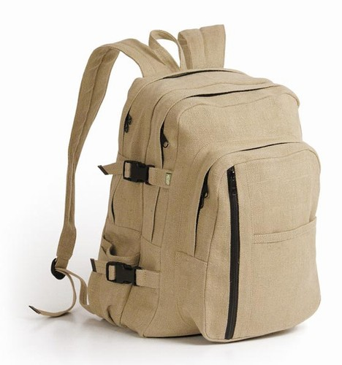
Él compra una mochila.

Slide 14
Un video

Slide 15
Más práctica
1. Yo (comprar) _________________ una mochila.
2. Nosotros (comprar) ________________ los bolígrafos.
3. Sara (comprar) __________________ un libro en Barnes and Noble.
4. Ellos (comprar) __________________ las hamburguesas en la cafetería.
5. Tú (comprar) ___________________ un carro nuevo.

Slide 16
Más práctica
1. El chico (comprar) ___________________ un perro.
2. Los estudiantes (comprar) ________________ una pizza en el supermercado.
3. Ustedes (comprar) ________________ la comida en Applebee*s.
4. Mi amigo y yo (comprar) _______________ los cuadernos en Staples.
5. Yo (comprar) __________________ un teléfono.

Slide 17
Una lista de verbos
Comprar- To buy
Necesitar- To need
Estudiar- To study
Hablar- To talk
Bailar- To dance
Cantar- To sing

